Slide 1

Chào mừng các thầy cô về dự chuyên đề
Môn : Toán
Phép cộng trong phạm vi 10 (Tiết 1)

Slide 2

Khởi động

Slide 3
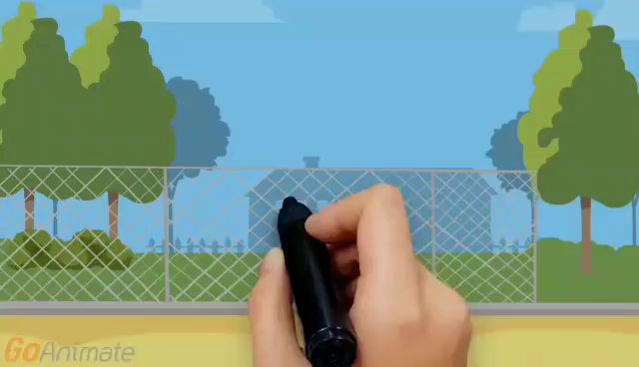

Slide 4


Slide 5

3
+
2
=
5

Slide 6


1
+
3
=
4

Slide 7


Slide 8

Ai nhanh ai đúng

Slide 9




1
2
1 + 1 =
?
7
9
2
4
10
8
5
3
0
6
1
Hết
giờ!

Slide 10
2
3
2 + 1 =
?
7
9
2
4
10
8
5
3
0
6
1
Hết
giờ!

Slide 11
3
4
3 + 1 =
?
7
9
2
4
10
8
5
3
0
6
1
Hết
giờ!

Slide 12
4
5
1 + 4 =
?
7
9
2
4
10
8
5
3
0
6
1
Hết
giờ!

Slide 13
1 + 1 = 2
2 + 1 = 3
3 + 1 = 4
1 + 4 = 5

Slide 15
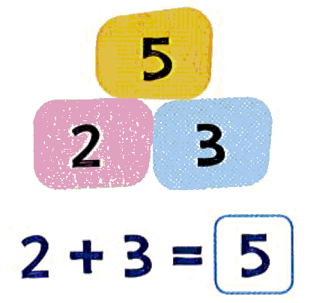

Slide 16
Củng cố

